Slide 1
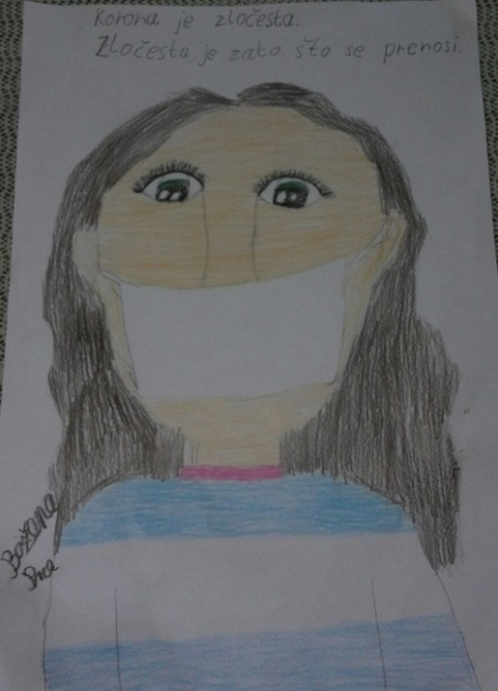
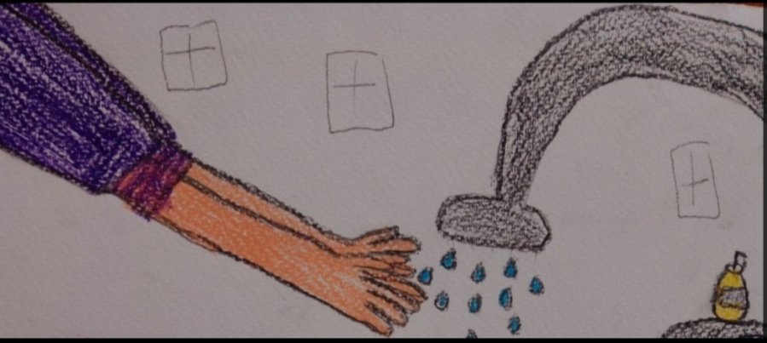
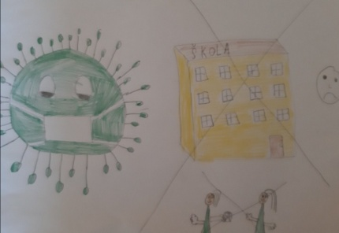
Roditeljski stres
OSNOVNA ŠKOLA VLADIMIRA PAVLOVIĆA ČAPLJINA
Travanj, 2020. god.

Slide 2
DJECA I RODITELJI U OVOM PERIODU DOŽIVLJAVAJU “LAVINU EMOCIJA”
- Roditeljima u ovoj situaciji korona krize je posebno teško.
Mnogi se pitaju jesu li reakcije i emocije djece, ali i njih samih, u ovom periodu“normalne”.
- U redu je osjećati što god da osjećate u ovim trenucima, niste jedini!

Slide 3
● Situacija karantene
● Rad od kuće
● Nemogućnost izlaska djece iz kuće (koja imaju prirodnu
potrebu za kretanjem) . Teškoće discipliniranja.
● Online nastava
● Nesigurnosti radnog mjesta, financijski problemi…
● Strah ● Frustracija ● Ljutnja
● Tjeskoba ● Anksioznost ● Zamjeranje
● Umor ● Manjak energije ● Napetost
ZAHTJEVNE SITUACIJE
DOVODE DO STRESA

Slide 4
RODITELJSKI STRES UTJEČE NA DJECU
- Roditelji koji su pod intenzivnijim stresom skloniji su neadekvatnim roditeljskim postupcima, što kasnije ostavlja trag na dijete.
DOVODI DO POGORŠANJA P PONAŠANJA !
- Premda djeci i mladima ukidanje odlazaka u školu može predstavljati određenu radost , s druge strane valja napomenuti kako oni nemogućnost druženja s vršnjacima iz škole i prijateljima mogu samo po sebi doživljavati kao
k a z n u.
TJELESNO KAŽNJAVANJE I PODIZANJE GLASA

Slide 5
- Za dobrobit djeteta najvažniji je odnos roditelj –dijete. Suočavanje roditelja sa stresom i pomaganjem samima sebi na odgovarajući način, također i djeci izravno pomažemo kao modeli ponašanja.
KAD GOVORIMO O DISCIPLINIRANJU NE MISLIMO PRI TOME NA KAŽNJAVANJE, NEGO NA VODSTVO KROZ ODGOJ !
NE OTEŽAVAJMO DJECI !
NAGRADA JE VRLO MOĆNO SREDSTVO KOJIM POTIČEMO DJECU NA POŽELJNO PONAŠANJE !

Slide 6
Mora li dijete znati da se radi o pandemiji?
Da. Svakako ! Vrijeme je suvremenih tehnologija i aktualnosti je nemoguće izbjeći.
Ono što nikako ne smijemo raditi je pokušavati sakriti informacije od djece, ali s druge strane ne smijemo djecu preplaviti emocionalnim reakcijama. Važno je pronaći sredinu!
Djeca putem društvenih mreža nailaze na mnoštvo neistinitih informacija. Roditelji su ti koji bi djetetu ukratko trebali dati informaciju koja je bitna.

Slide 7
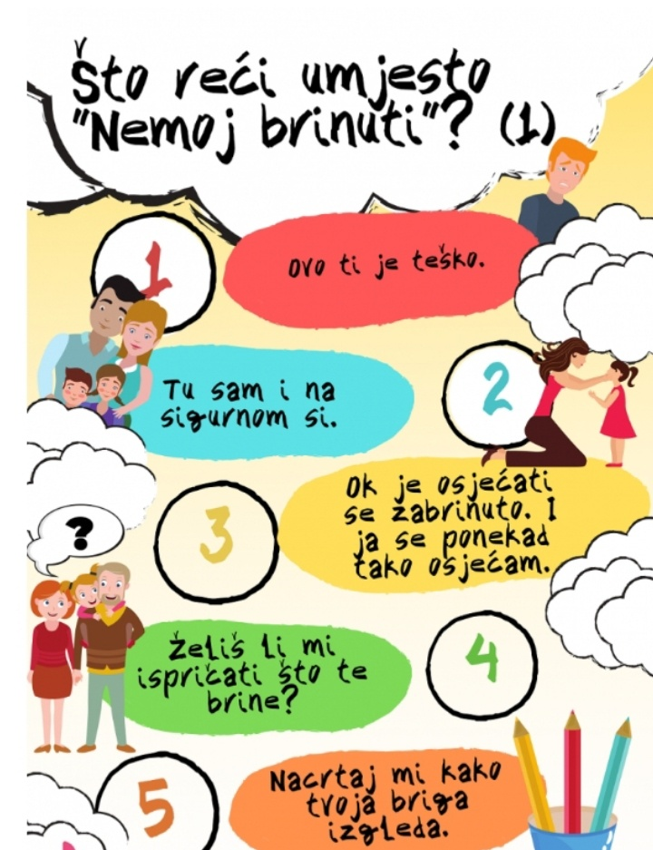
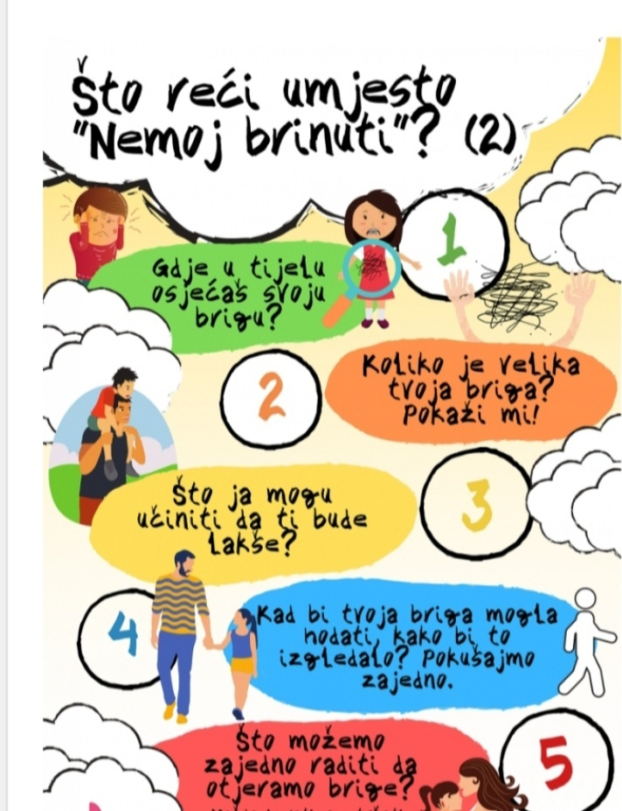
Važno je osluškivati što djeca pričaju, pitaju i kako se osjećaju
PRIMJERI U OBLIKU INFOGRAFIKE što reći djeci kada brinu, kako bi ih podržali u izražavanju osjećaja i olakšali im suočavanje sa zabrinutošću i tjeskobom koja nas okružuje.

Slide 8
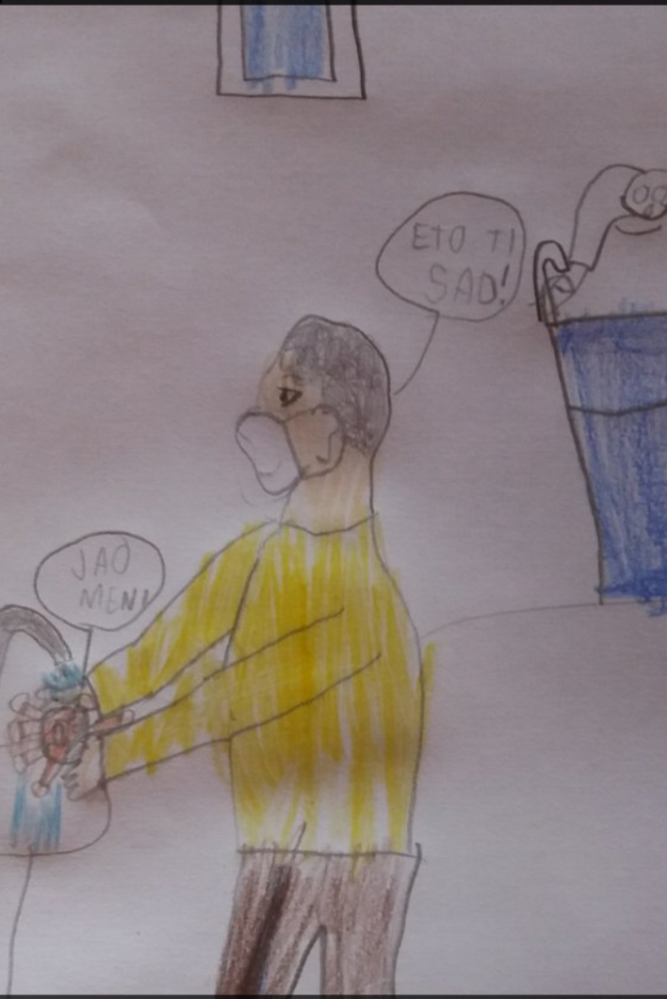
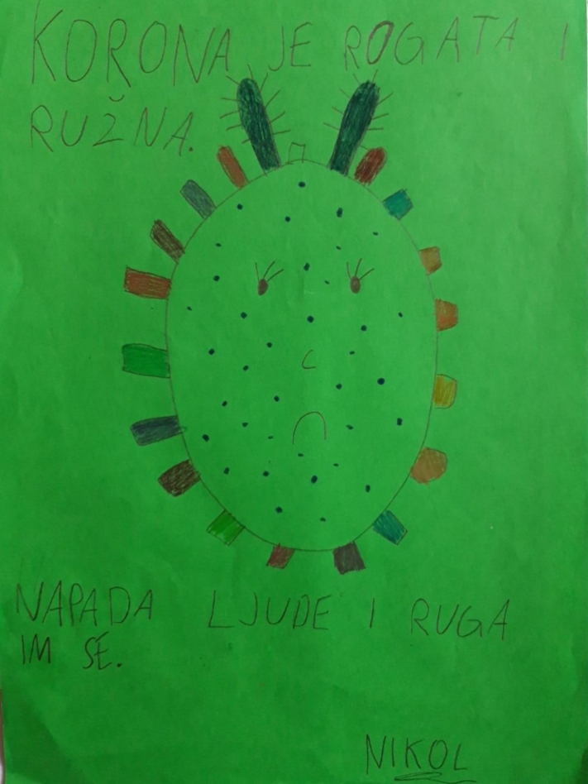
Putem online komunikacije s našim učenicima, zavirili smo u njihov svijet . Pokazali su kako izgleda njihova briga.

Slide 9
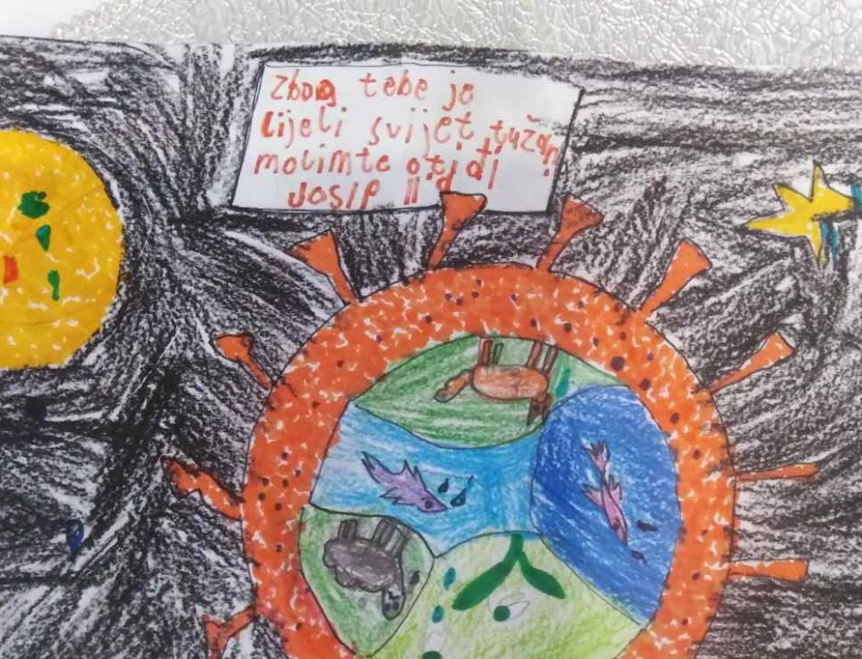
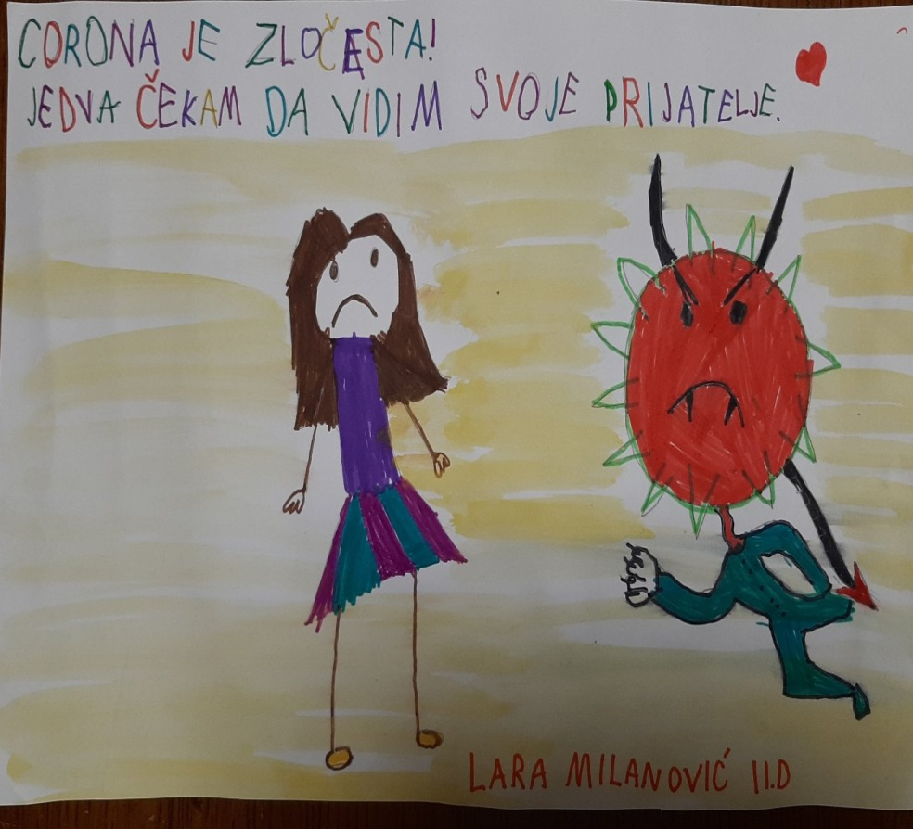
Crtež nam dosta govori o potrebama djeteta, njegovom senzibilitetu pa i strahovima.
Potičite crtanje i hrabrite! Ono je važno za intelektualni i socio - emocionalni razvoj djeteta.

Slide 10
EMPATIJA JE TEMELJ OPSTANKA LJUDSKOG DRUŠTVA
- Empatiju kod djece je potrebno razvijati.
Primjerom pokažimo kako biti čovjek.
- Kad bi sva djeca dobila empatiju u svojoj
obitelji, ne bismo imali toliko veliki problem
bullyinga.
OVO JE VRIJEME DA SE USMJERIMO NA NAŠU OBITELJ I ZAJEDNICU.
Brinimo jedni o drugima, pokažimo da nam je
stalo do dobra i zdravlja drugih u našem
društvu pa ćemo se slijedom toga i odgovorno
ponašati vezano uz prenošenje bolesti i lakše
“trpjeti” socijalnu distancu.

Slide 11
Usredotočimo se na ono što možemo kontrolirati
- Ne možemo kontrolirati ono što će se dogoditi u budućnosti, korona virus, svjetsku ekonomiju…Ne možemo čarobno kontrolirati svoje osjećaje,eliminirajući sav taj savršeno prirodan strah i tjeskobu. Ali možemo kontrolirati ono što trenutno radimo.
- Neka dom i obitelj za vas i vašu djecu budu mjesto povezanosti, bliskosti, mira, pripadanja i sigurnosti. Razgovarajte s djecom, igrajte se, pokažite interes za njihove online aktivnosti, prijatelje, posebne interese, osjećaje i razmišljanje.

Slide 12
I ovo će proći!
- Ostanimo i dalje disciplinirani, ponašajmo se odgovorno i zrelo.
- Djelatnici Osnovne škole Vladimira Pavlovića ovim putem izražavaju poštovanje prema svim roditeljima, liječnicima, medicinskim sestrama, tehničarima, vozačima, policiji, vatrogascima, vojsci, djelatnicima u opskrbi i uslužnim djelatnostima neophodnim za život te N A Š I M
V R I J E D N I M U Č E N I C I M A !

Slide 13

# OSTANIDOMA
pedagoskasluzba1@gmail.com
Blanka Karamatić, prof. pedagogije
Martina Tošić, prof. rehabilitator

